Slide 1

Agile Inception
Template

Slide 2
<Nombre del Proyecto>
<Patrocinadores>
Notes:
Nombre del proyecto: elija un nombre genérico para su proyecto Patrocinadores: liste aquí los patrocinadores de su proyecto (las personas con el dinero) Poner el nombre de sus patrocinadores audazmente para que todos lo vean es una excelente manera de obtener su compromiso y atención (necesaria para cualquier proyecto exitoso)

Slide 3

Porque Estamos Aquí?
Razón Importante #1
Razón Importante #2
Razón Importante #3
<#1 Razón por la que se esta haciendo el proyecto>
Notes:
Escriba las razones por las cuales su empresa querría gastar dinero en este proyecto en primer lugar. A continuación, selecciona y resalta el más importante.

Slide 4
The elevator pitch
Para [cliente objetivo]
Quienes [Necesidad y/o Oportunidad]
El [Nombre del Proyecto]
Es un [Categoría del producto]
Que [Beneficio clave ,razón para comprarlo].
Diferente a [Alternativa Competitiva]
Nuestro Proyecto [declaración de la diferencia].

Slide 5
Caja del Producto
<Nombre del Producto>
Foto Divertida
<slogan>
<beneficio #1>
<beneficio #2>
<beneficio #3>
Notes:
Si pudieras entrar a una tienda y comprar la versión empaquetada de tu software, ¿cómo sería el diseño de la caja y qué diría? El punto aquí es lograr que su equipo vea su proyecto a través de los ojos de su cliente final.

Slide 6
Lista de lo que No es
Entra | Sale
Sin Resolver
Notes:
Enumere todos los artículos importantes que están y NO dentro del alcance de este proyecto.
Antes de comenzar su proyecto, mueva todos los NO RESUELTOS a Entra o Sale.

Slide 7



Comunidad del Proyecto
<comunidad#3>
Tu equipo Core
<Equipo#2>
<Grupo#1>
Alguien Mas!
... es siempre más grande de lo que piensa !
Notes:
Enumere a todas las personas con las que tendrá que interactuar en algún momento durante el transcurso de su proyecto. El objetivo es comenzar a establecer relaciones con estas personas y hacerles saber que estamos bajando por las vías (antes de llegar allí).

Slide 8



Solución Técnica
Technologies:
<lenguaje>
<librerias>
<Herramientas>
<Tecnologia>
Peligro!
Fuera de contexto
Notes:
Se trata de dejar que las personas sepan cómo planeamos construir esto. Si hay alguna suposición sobre herramientas o bibliotecas, haga una lista aquí. Además, si hay áreas de la arquitectura de la aplicación que son riesgosas, destaque también.

Slide 9

Que no nos deja dormir
<Miedo #1>
<Miedo #2>
<Miedo #3>
Notes:
Esta es tu oportunidad de expresar cualquier locura que hayas escuchado mientras construyes el mazo, y tener una conversación franca con tus patrocinadores y tu equipo sobre cómo vas a manejarlo. Esta es quizás una de las diapositivas más potentes del mazo: es tu oportunidad de pedir todo lo que necesites para tener éxito y las consecuencias si no lo obtienes. Úselo!

Slide 10

Que tan grande es esto?
Lanzalo!
Desarrollo
Aceptación
Capacitación
~3mese
1 Semana
1 Semana
Es una sugerencia. No un compromiso.
Notes:
Dele a sus patrocinadores una idea de cuán grande es esta cosa (1, 3 o 6 meses). Antes de que pueda completar esta diapositiva, usted y el equipo deben crear y estimar una lista de historias de alto nivel para el proyecto. Esto no es un compromiso (demasiadas incógnitas). Es solo una suposición bastante aproximada. No lo trates como cualquier otra cosa.

Slide 11
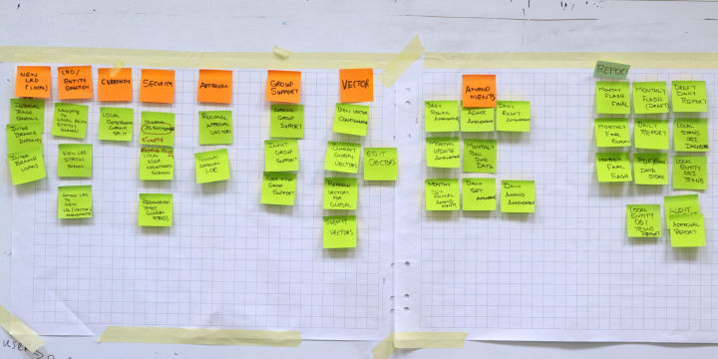
USER STORY MAPPING

Slide 12
El equipo A
# | Roles | Competencias/Expectativas / Información
1 | Analista
2 | Developers
3 | Product Owner
4 | Scrum Master
Notes:
Establezca expectativas sobre quién va a necesitar y qué tipo de habilidades necesitarán para lograrlo. Use nombres si las personas específicas son importantes (es decir, Billy es el único que puede hacer X).

Slide 13
Ecualizador
 | El clásico 4
 | Funcionalidades Completas (Meta)
 | Mantener presupuesto (Presupuesto)
 | Finalizar proyecto a tiempo (tiempo)
 | Alta calidad, Pocos defectos (Calidad)
OFF
ON
OFF
ON
OFF
ON
OFF
ON
 | Otras Cosas Importantes
 | Fácil de usar
 | Que no me haga pensar!
 | Auditoría detallada (registrar todo)
 | <insert yours>
OFF
ON
OFF
ON
OFF
ON
OFF
ON
Notes:
Cuando se trata de empujar, algo tiene que ceder. Aquí queremos ser claros sobre lo que es eso. En proyectos ágiles, flexibilizamos el alcance. Pero podría haber otros factores en juego aquí, así que prepárese para escuchar mientras su cliente le dice qué fuerzas se pueden doblar (alcance) y cuáles están escritas en piedra (por lo general, el presupuesto).
Reglas del Ecualizador:
No hay dos controles deslizantes que puedan ocupar el mismo nivel.
2. Enumere otros factores importantes del proyecto a continuación.

Slide 14

Primer Lanzamiento
Lanzalo!
Desarrollo
Aceptación
Capacitación
~3Meses
1 Semana
1 Semana
3 Personas, 3 ½ months, $250K
Notes:
Los interesados ​​generalmente están interesados ​​en dos cosas: Cuánto va a costar.
Cuando se va a hacer Aquí hacemos nuestro mejor esfuerzo para responder esas dos preguntas para que puedan decidir si el proyecto todavía vale la pena mostrándoles lo que va a tomar.

Slide 15

Aprende mas !
http://giovannycifuentes.com/
http://agilewarrior.wordpress.com
Buy the book!
Twitter:
@jrasmusson
Notes:
¡Eso es! Crea tu mazo. Ponlo en un lugar visible para todos también. Y actualízala cuando las cosas cambien. ¡Buena suerte!

